Slide 1
Otimização em Redes de Projetos
Pesquisa Operacional II

Slide 2
PERT e CPM
PERT ( Program Evaluation and Review Thecnique) – técnica de revisão e avaliação de programa.
CPM (Critical Path Method) – Método do caminho crítico.
PERT e CPM – metodologias de gerenciamento de projetos.

Slide 3
Histórico
PERT: elaborado pela Marinha dos EUA por volta de 1958 no projeto dos submarinos nucleares POLARIS.
Participavam 250 grandes empresas, 9000 subcontratadas; 70.000 novos tipos de peças diferentes.
Controlar o tempo de duração era o objetivo principal.
A duração do projeto foi reduzida de 5 para 3 anos.

Slide 4
Histórico
CPM: Criado na mesma época que o método PERT pela RAND CORPORATION, o CPM foi desenvolvido como um sistema de controle de duração e custos do projeto.
A diferença entre os dois métodos, consiste em que no método PERT, a duração das atividades é determinada de forma probabilística e no CPM de forma determinística.

Slide 5
Histórico
O CPM admite que a pessoa que determina a duração de uma atividade a conhece suficientemente bem para dizer com precisão aceitável qual o seu valor.
O PERT se baseia em que é difícil determinar com precisão aceitável o valor da duração.
Atualmente os sistemas são integrados sob a denominação PERT/CPM.

Slide 6
Objetivos do PERT/CPM
Minimizar problemas como atrasos, estrangulamento da produção, interrupção de serviços.
Conhecer antecipadamente atividades críticas que são aquelas que interferem no cumprimento do prazo do projeto.
Manter a administração informada sobre o desenvolvimento de cada atividade do projeto.

Slide 7
Objetivos do PERT/CPM
Estabelecer QUANDO cada envolvido deve iniciar ou concluir suas atribuições.
Ser um instrumento de planejamento, coordenação e controle do projeto, empreendimentos e operações.

Slide 8
Aplicações
Projeto Polaris
Construção Civil
Pesquisa e Desenvolvimento de um produto
Produção de livros, filmes e automobilísticas
Construção de navios
Paradas para manutenção de unidades de refinaria de petróleo, como no caso da PETROBRÁS, REDUC, com o fim de reduzir ao mínimo o tempo sem produzir.
Festivais, como o da Canção Popular.

Slide 9
PERT e CPM
Projeto – conjunto de atividades inter-relacionadas, sendo que cada atividade consome tempo e recursos.
O que é preciso ter num projeto?
1. Informações de atividades.
2. Relações de antecedência.
3. Informações de tempo (dias, horas, semanas, meses).

Slide 10
Construindo a rede de projetos
Rede de projeto atividade-no-arco (ANA) ou modelo americano: cada atividade é representada por um arco. Um nó é usado para separar uma atividade (um arco de saída) de cada um de seus predecessores imediatos (um arco de entrada).

Slide 11
Construindo a rede de projetos
Rede de projeto atividade-no-nó (ANN) ou modelo francês: cada atividade é representada por um nó. Os arcos são usados apenas para mostrar as relações de antecedência entre as atividades.

Slide 12
Exemplo:
Uma empreiteira acaba de ganhar uma concorrência no valor de $ 5,4 milhões para construir uma nova unidade fabril para uma indústria. Esse cliente precisa que essa nova unidade entre em operação em 40 semanas.

Slide 13
Atividade | Descrição da atividade | Atividades precedentes | Duração Estimada (semanas)
A | Escavação |  | 2
B | Fundações | A | 4
C | Paredes | B | 10
D | Teto | C | 6
E | Tubulação externa | C | 4
F | Tubulação interna | E | 5
G | Revestimento externo | D | 7
H | Pintura externa | E, G | 9
I | Instalação elétrica | C | 7
J | Revestimento das paredes | F, I | 8
K | Pisos | J | 4
L | Pintura interna | J | 5
M | Acabamento externo | H | 2
N | Acabamento externo | K, L | 6

Slide 14
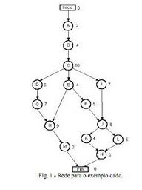
Exemplo: rede (ANN)

Slide 15
Caminho Crítico
Define-se como caminho crítico o encadeamento de atividades que, partindo do evento início do projeto e indo, sem interrupção, até o seu evento fim, tem a maior soma de duração das atividades.

Slide 16
CPM – Controle do tempo
Qual a duração (estimada) do projeto?
Resposta: A duração estimada do projeto é igual ao comprimento do caminho mais longo (em tempo de execução) através da rede de projeto, ou seja, o caminho crítico.

Slide 17
Observação
O nome caminho crítico deriva do fato de qualquer atraso em uma das suas atividades componentes, provocará atraso na ocorrência do evento fim.

Slide 18
CPM – Controle do tempo
Caminho | Comprimento
INÍCIO-A-B-C-D-G-H-M-FIM | 2+4+10+6+7+9+2 = 40 semanas
INÍCIO-A-B-C-D-E-H-M-FIM | 2+4+10+4+9+2 = 31 semanas
INÍCIO-A-B-C-E-F-J-K-N-FIM | 2+4+10+4+5+8+4+6 = 43 semanas
INÍCIO-A-B-C-E-F-J-L-N-FIM | 2+4+10+4+5+8+5+6 = 44 semanas
INÍCIO-A-B-C-I-J-K-N-FIM | 2+4+10+7+8+4+6 = 41 semanas
INÍCIO-A-B-C-I-J-L-N-FIM | 2+4+10+7+8+5+6= 42 semanas
CAMINHO CRÍTICO: INÍCIO-A-B-C-E-F-J-L-N-FIM
DURAÇÃO (ESTIMADA) DO PROJETO = 44 SEMANAS

Slide 19
Método para achar o caminho crítico numa rede
Variáveis
ES (earliest start) = data mais cedo possível que uma atividade pode começar.
EF (earliest finish) = data mais cedo que uma atividade pode acabar.
LS (latest start) =data mais tarde possível que uma atividade pode começar sem comprometer a duração do projeto.
LF (latest finish) = data mais tarde que uma atividade pode acabar sem comprometer a duração do projeto.

Slide 20
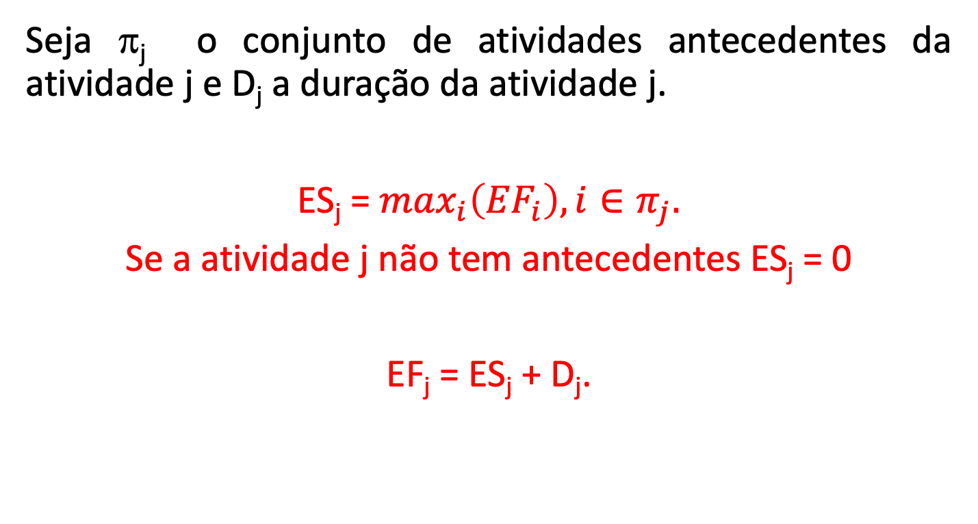
Achando o caminho crítico numa rede
Seja π_{j} o conjunto de atividades antecedentes da atividade j e D_{j} a duração da atividade j.
ES_{j} = $\max_{i}\left({EF}_{i}\right), i∈π_{j}.$
Se a atividade j não tem antecedentes ES_{j} = 0
EF_{j} = ES_{j} + D_{j}.

Slide 21
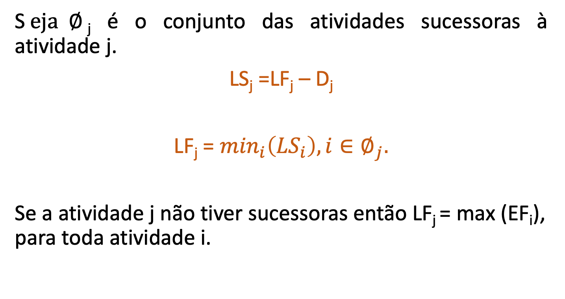
Achando o caminho crítico numa rede
S$eja ∅$_{j} é o conjunto das atividades sucessoras à atividade j.
LS_{j} =LF_{j} – D_{j}
LF_{j} = $\min_{i}\left({LS}_{i}\right), i∈∅_{j}.$
Se a atividade j não tiver sucessoras então LF_{j} = max (EF_{i}), para toda atividade i.

Slide 22
O cálculo de ES é função dos EF’s antecedentes, portanto, sua obtenção é realizada calculando os ES’s e EF’s no sentido do nó INÍCIO para o nó FIM. (forward pass).
O cálculo de LF é função dos LS’s sucessores, portanto, sua obtenção é realizada calculando os LS’s e LF’s no sentido do nó FIM para o nó INÍCIO. (backward pass).

Slide 23
Atividade | Atividades precedentes | ES | EF | LS | LF | S
A |  | 0 | 2 | 0 | 2
B | A | 2 | 6 | 2 | 6
C | B | 6 | 16 | 6 | 16
D | C | 16 | 22 | 20 | 26
E | C | 16 | 20 | 16 | 20
F | E | 20 | 25 | 20 | 25
G | D | 22 | 29 | 26 | 33
H | E, G | 29 | 38 | 33 | 42
I | C | 16 | 23 | 18 | 25
J | F, I | 25 | 33 | 25 | 33
K | J | 33 | 37 | 34 | 38
L | J | 33 | 38 | 33 | 38
M | H | 38 | 40 | 42 | 44
N | K, L | 38 | 44 | 38 | 44

Slide 24
A Folga S_{j} para uma atividade j corresponde ao atraso que a atividade j pode sofrer sem comprometer a duração total determinada pelo comprimento do caminho crítico.
S_{j} = LF_{j} – EF_{j} = LS_{j} – ES_{j}

Slide 25
Atividade | Atividades precedentes | ES | EF | LS | LF | S
A |  | 0 | 2 | 0 | 2 | 0
B | A | 2 | 6 | 2 | 6 | 0
C | B | 6 | 16 | 6 | 16 | 0
D | C | 16 | 22 | 20 | 26 | 4
E | C | 16 | 20 | 16 | 20 | 0
F | E | 20 | 25 | 20 | 25 | 0
G | D | 22 | 29 | 26 | 33 | 4
H | E, G | 29 | 38 | 33 | 42 | 4
I | C | 16 | 23 | 18 | 25 | 2
J | F, I | 25 | 33 | 25 | 33 | 0
K | J | 33 | 37 | 34 | 38 | 1
L | J | 33 | 38 | 33 | 38 | 0
M | H | 38 | 40 | 42 | 44 | 4
N | K, L | 38 | 44 | 38 | 44 | 0

Slide 26
As atividades com folga total igual a zero são as chamadas atividades críticas e
formam o chamado caminho crítico.
Qualquer atraso em uma dessas atividades implicará em atraso na duração do
projeto.
As atividades com folga igual a zero são as atividades críticas e formam o caminho crítico.
Qualquer atraso em uma dessas atividades implicará em atraso na duração do projeto.

Slide 27
Metodologia PERT
PERT – modelo probabilístico no qual a duração de cada atividade é uma variável aleatória.

Slide 28
Toda atividade nova ou pouco frequente possui um grau elevado de incerteza na avaliação da sua duração e toda atividade que se repete com frequência tem seu grau de incerteza reduzido na proporção da experiência passada.
O grau de incerteza com que se pode estimar os efeitos das variáveis aleatórios é tanto maior quanto mais longo for o período entre a avaliação e a execução da atividade.

Slide 29
Metodologia PERT
Para reduzir o grau de incerteza na avaliação das durações das atividades, o PERT recorreu a um dos processos que a estatística fornece: estimar três tempos de duração e, usando a distribuição beta, determinar o tempo médio esperado e a variância.
m = estimativa mais provável da duração de uma atividade.
o = estimativa otimista da duração de uma atividade.
p = estimativa pessimista da duração de uma atividade.

Slide 30
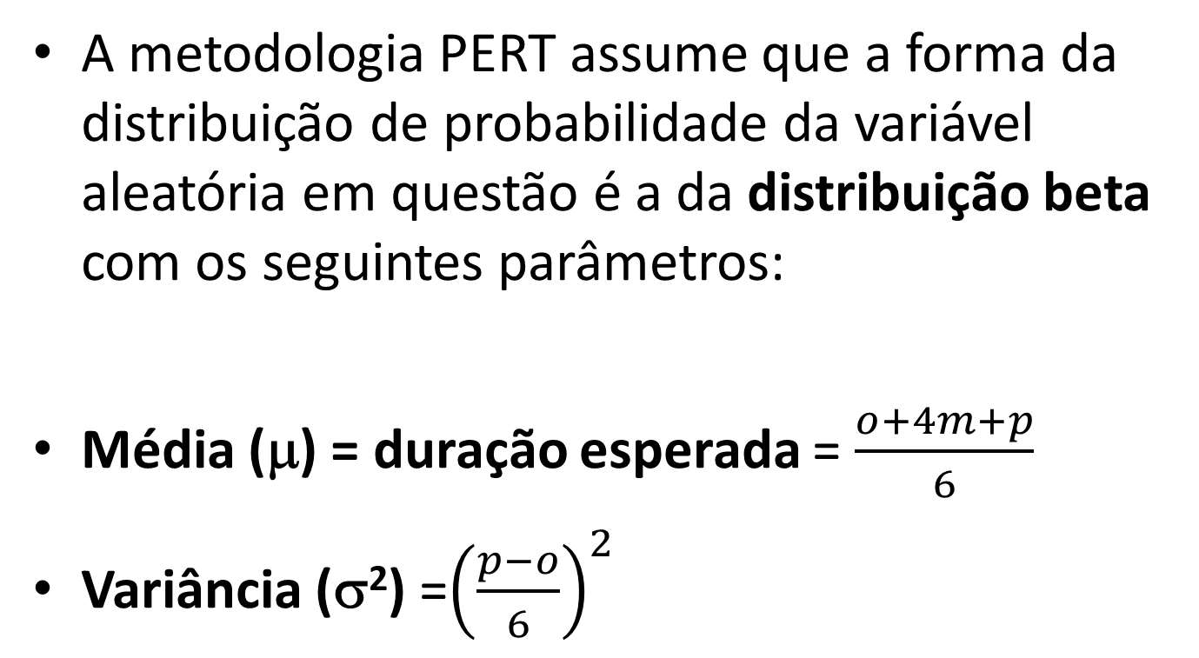
Metodologia PERT
A metodologia PERT assume que a forma da distribuição de probabilidade da variável aleatória em questão é a da distribuição beta com os seguintes parâmetros:
Média (μ) = duração esperada = $\frac{o+4m+p}{6}$
Variância (σ²) =${\left(\frac{p−o}{6}\right)}^{2}$

Slide 31
Onde μ é o tempo estimado médio e a variância (σ²) mede o grau de incerteza deste tempo.

Slide 32
Atividade | o | m | p | média | Variância
A | 1 | 2 | 3 | 2 | 1/9
B | 2 | 3,5 | 8 | 4 | 1
C | 6 | 9 | 18 | 10 | 4
D | 4 | 5,5 | 10 | 6 | 1
E | 1 | 4,5 | 5 | 4 | 4/9
F | 4 | 4 | 10 | 5 | 1
G | 5 | 6,5 | 11 | 7 | 1
H | 5 | 8 | 17 | 9 | 4
I | 3 | 7,5 | 9 | 7 | 1
J | 3 | 9 | 9 | 8 | 1
K | 4 | 4 | 4 | 4 | 0
L | 1 | 5,5 | 7 | 5 | 1
M | 1 | 2 | 3 | 2 | 1/9
N | 5 | 5,5 | 9 | 6 | 4/9

Slide 33
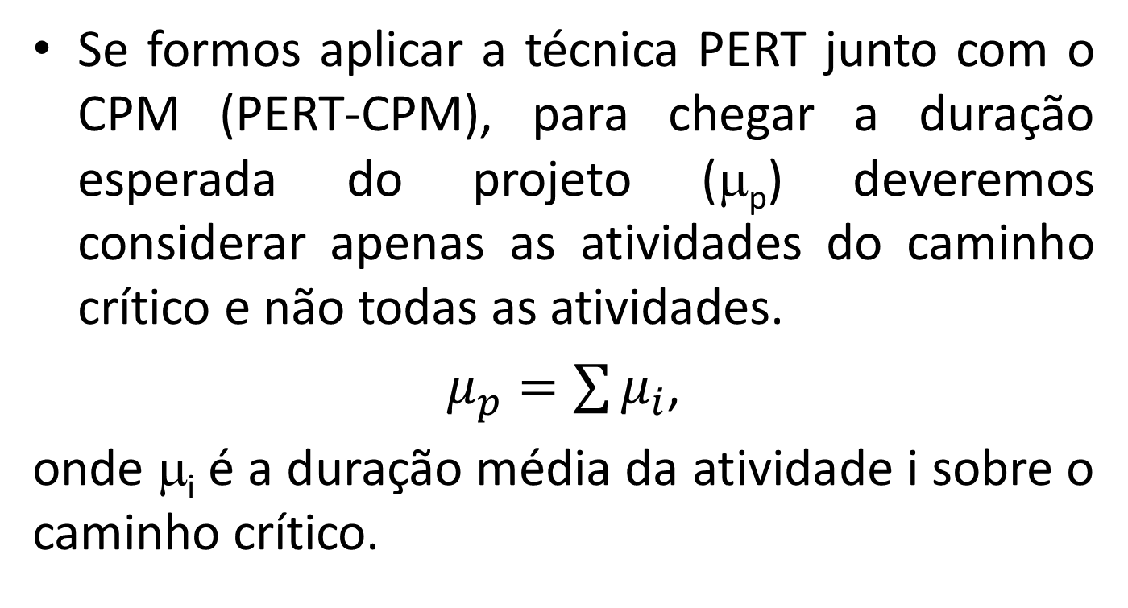
Metodologia PERT
Se formos aplicar a técnica PERT junto com o CPM (PERT-CPM), para chegar a duração esperada do projeto (μ_{p}) deveremos considerar apenas as atividades do caminho crítico e não todas as atividades.
$μ_{p}=\sum{μ_{i}}$,
onde μ_{i} é a duração média da atividade i sobre o caminho crítico.

Slide 34
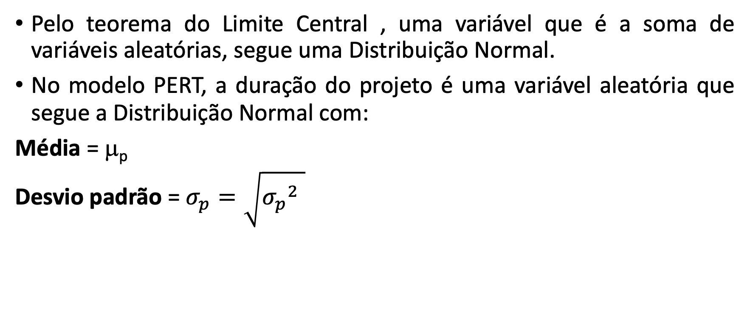
Metodologia PERT
Pelo teorema do Limite Central , uma variável que é a soma de variáveis aleatórias, segue uma Distribuição Normal.
No modelo PERT, a duração do projeto é uma variável aleatória que segue a Distribuição Normal com:
Média = μ_{p}
Desvio padrão = $σ_{p}=\sqrt{{σ_{p}}_{}^{2}}$

Slide 35
Exemplo
No exemplo, o caminho crítico é INÍCIO-A-B-C-E-F-J-L-N-FIM, com μ_{p} = 44 e σ²_{p} = 9.
Qual a probabilidade de completar o projeto em 40 semanas?

Slide 36
Observação
Sempre que existir mais de um caminho crítico com variâncias diferentes, escolhe-se aquele com maior variância.

Slide 37
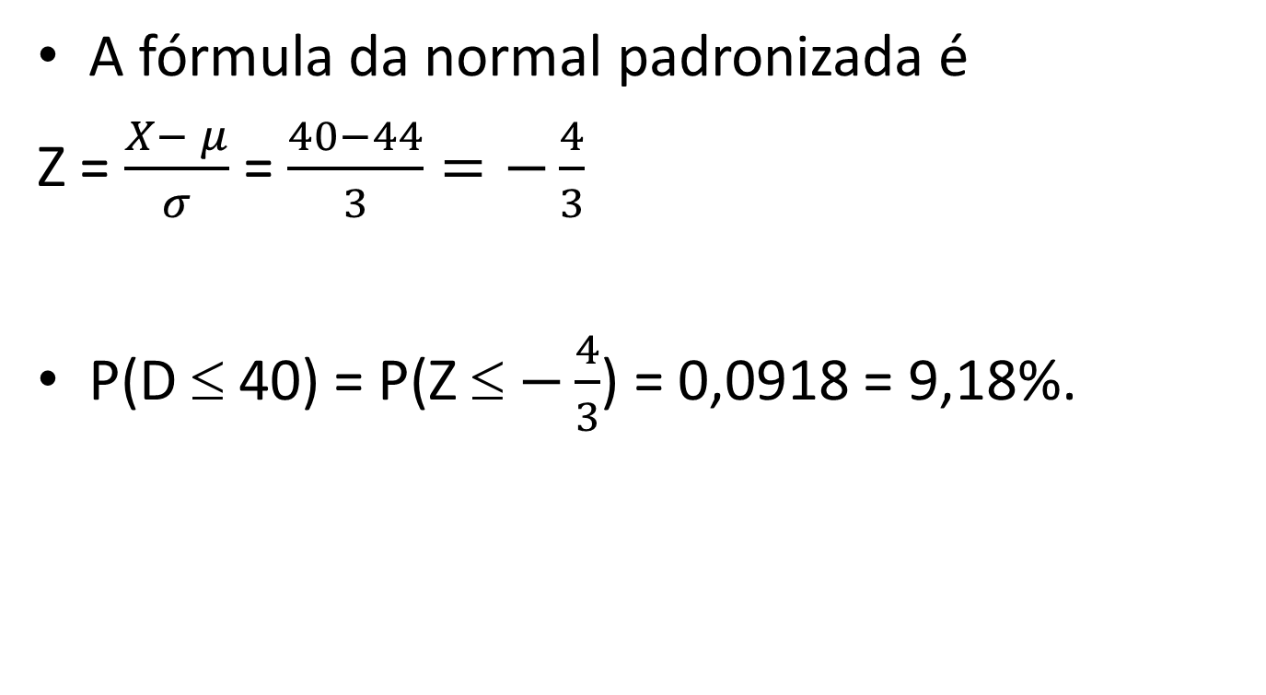
Exemplo
A fórmula da normal padronizada é
Z = $\frac{X− μ}{σ}$ = $\frac{40−44}{3}=−\frac{4}{3}$
P(D ≤ 40) = P(Z ≤ $−\frac{4}{3}$) = 0,0918 = 9,18%.

